Slide 1
Aρχαιολογία και Ιστορία της Μεγάλης Ελλάδας και της Σικελίας
Μάθημα εμβάθυνσης τομέα Αρχαιολογίας

Slide 2
1. Κάτω Ιταλία και Σικελία

Slide 3
Γεωγραφικός και χρονολογικός προσδιορισμός
Ο χώρος
Οι ιστορικές περίοδοι
Εξελληνισμός, απο-αποικιοποίηση, «ενδιάμεσο έδαφος», υβριδικές κουλτούρες, πολυ-πολιτισμικές κοινωνίες, μεθοριακές κοινότητες

Slide 4
Χρονολογικός προσδιορισμός
Έλληνες και Ιταλία στην προϊστορία
Οι προαποικιακές επαφές
Ο Αποικισμός
Η εξέλιξη του Ελληνισμού της Δύσης στην αρχαϊκή περίοδο
Ο 5ος αιώνας
Ο 4ος αιώνας
Η πάλη με τη Ρώμη
Υποταγή και ρωμαϊκή κατάκτηση

Slide 5
Θέματα
Αρχαιολογία του αποικισμού
Ο κόσμος των αυτοχθόνων και οι Έλληνες
Πολεοδομική και αρχιτεκτονική εξέλιξη των πόλεων της Νότιας Ιταλίας και της Σικελίας
Τέχνη
Νομίσματα
Ιστορία

Slide 6
Εξέταση
Προφορική στο γραφείο του διδάσκοντος
Βαθμολόγηση: Εργασία 3/10 και προφορική εξέταση 7/10 ή προφορική εξέταση 10/10
Εργασίες: ομάδες των 3 ατόμων. Προφορική παρουσίαση 10-12 λεπτών και γραπτή παράδοση.
Καλό είναι να παρακολουθήσουν το μάθημα φοιτητές 3^{ου} και 4^{ου} έτους κατεύθυνσης αρχαιολογίας, που να έχουν παρακολουθήσει τουλάχιστον 1 μάθημα από πλαστική, αρχιτεκτονική και κεραμική και να έχουν επιτύχει στο εισαγωγικό της κλασικής αρχαιολογίας
ΥΛΗ
1. ΠΡΟΤΕΙΝΟΜΕΝΑ ΕΓΧΕΙΡΙΔΙΑ: Greco, Emanuele, Αρχαιολογία της Μεγάλης Ελλάδας, University Studio Press, Θεσσαλονίκη 2001
2. ΣΗΜΕΙΩΣΕΙΣ ΤΟΥ ΔΙΔΑΣΚΟΝΤΟΣ - powerpoint Θα αναρτηθούν στο e-class εντός του Δεκεμβρίου

Slide 7
ΕΛΛΗΝΟΦΩΝΗ ΒΙΒΛΙΟΓΡΑΦΙΑ
Ιστορία του Ελληνικού Έθνους, τόμοι Β-Γ.
Σειρά Μεγάλοι Πολιτισμοί (Καθημερινή), τόμοι 1, 2, 12 και 18
Boardman, J. Ελληνική Πλαστική. Η Ύστερη κλασική περίοδος, Αθήνα 1999.
Boardman, Η πρώιμη Ελληνική αγγειογραφία, Αθήνα 2001.
Boardman, J. Οι Έλληνες στην υπερπόντια ανάπτυξή τους, Αθήνα 2006.
Coldstream, N. Γεωμετρική Ελλάς, Αθήνα 1996.
De Miro, E., Η Ελληνική Τέχνη στη Σικελία, Αθήνα 2015.
Gruben, G., Ιερά και ναοί της Αρχαίας Ελλάδας, Αθήνα 2000.
Manfredi, V. M., Οι Έλληνες της Δύσης, Αθήνα 1996.
Ridgeway, D., Οι Πρώτοι Έλληνες στη Δύση, Αθήνα 2000.
Σταμπολίδης, Ν. (επιμ.), Πλόες, από τη Huelva στη Σιδώνα, Αθήνα 2004.
Trendall, Α.D., Ερυθρόμορφα αγγεία της κάτω Ιταλίας και της Σικελίας, Αθήνα 1996.

Slide 8
Η ανακάλυψη 2. Aκράγαντας, ναός της Juno. 1828-1830, Caspar David Friedrich

Slide 9
3. Ο Γκαίτε στον Ακράγαντα

Slide 10
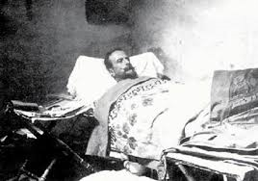
4. Paolo Orsi

Slide 11
5. Ιταλία

Slide 12
Ιταλία
Ο Διονύσιος Αλικαρνασσεύς αναφέρει τα δύο αρχαιότερα ονόματα που χρησιμοποιούσαν οι Έλληνες για την Ιταλία
Εσπερία: «χώρα της Δύσης», ονομασία που απηχεί πρώιμες εμπειρίες επαφών με την Ιταλία των ναυτικών πριν τον αποικισμό
Αυσονία: από τους Αύσονες, κατοίκους των περιοχών που αποικίστηκαν πρώτες (Πιθηκούσσες και Κύμη στην Καμπανία)
Ιταλία: ο όρος αποδίδεται στον ιστορικό Αντίοχο των Συρακουσών (5^{ος} αι.), από το όνομα του βασιλιά των Ενοτρίων, Ιταλό. Σύμφωνα με τον Αριστοτέλη, ο Ιταλός ίδρυσε τα κοινά συσσίτια. Γεωγραφικά περιορισμένος ο όρος στην περιοχή του αχαϊκού αποικισμού
Πρωιμότεροι συγγραφείς (Φερεκύδης) συνδέουν τους Ιταλούς της προϊστορίας με τους Πελασγούς και την Αρκαδία, μέσω του βασιλιά Λυκόφρονος και των γιων του Πευκέτιο και Ενότριο (μετανάστευση 17 γενιές πριν τον Τρωικό πόλεμο).

Slide 13
Ιταλία
Εναλλακτική ετυμολογία (αναφέρεται από τον Διονύσιο τον Αλικαρνασσέα): ο όρος Ιταλία προκύπτει από την ενοτριακή λέξη «Ουιταλός» που σημαίνει δαμάλι. Σχετίζεται με τον μύθο του Ηρακλή που μετέφερε τα βόδια του Γηρυόνη από την Ισπανία στην Ελλάδα μέσω Ιταλίας και Σικελίας.
Ο μύθος ανάγεται στον Στησίχορο της Ιμέρας (7^{ος} αι. π.Χ.).
Η ετυμολογία αποδίδεται στον Ελλάνικο της Λέσβου, αλλά θεωρείται ότι προέρχεται από τον Ίππωνα του Ρήγιου (ή της Σάμου).

Slide 14
6. Νότια Ιταλία

Slide 15
Μεγάλη Ελλάδα
Πολύβιος, 2.39.1: 2^{ος} αι. π.Χ.
Πίνδαρος (Πυθ. 1.146):ο Ιέρων των Συρακουσών έσωσε την Ελλάδα (δηλαδή τη Σικελία) από τους Καρχηδονίους.
ο όρος Μεγάλη Ελλάς χρησιμοποιείται σε τρία διαφορετικά εδάφια του Ευρυπίδη για να περιγράψει την μητροπολιτική Ελλάδα.
Ο Σοφοκλής αναφέρει την Ιταλία γενικά
Ο όρος Μεγάλη Ελλάς συμπεριλαμβάνει την Σικελία, το νωρίτερο από την εποχή του Στράβωνα (6.1.2).

Slide 16
Ερμηνεία
Πιθανολογείται ότι ο όρος πρωτοεμφανίζεται τον 6ο αι., και μάλιστα συνδέεται με την Πυθαγόρεια φιλοσοφία και σηματοδοτεί τη λαμπρότητα των πόλεων της Δύσης, σε αντιδιαστολή με τις μητροπόλεις στην Ελλάδα.
Οι περισσότεροι ιστορικοί συμφωνούν στο ότι το επίθετο «Μεγάλη» χρησιμοποιείται σε αντιδιαστολή με την μητροπολιτική Ελλάδα, που ήταν μικρότερη.
Κάτι τέτοιο δεν επιβεβαιώνεται από την γλωσσολογική έρευνα: τέτοια ερμηνεία θα δικαιολογούνταν μόνο αν χρησιμοποιούνταν το επίθετο «Μείζων».
Το επίθετο σχετίζεται με θρησκευτικές αντιλήψεις. Με βάση αυτή τη θεώρηση, Μεγάλη Ελλάς είναι ένας χαρακτηρισμός με θρησκευτικό χαρακτήρα, που δείχνει την μεγάλη ιερότητα της Κάτω Ιταλίας, με τις αρχαίες λατρείες της Αφροδίτης, της Δήμητρας και της Κόρης, της Ήρας και του Διόνυσου.

Slide 17
7. Χάρτης της Σικελίας

Slide 18
Σικελία
Διόδωρος Σικελιώτης (5, 2, 1): Ἡ γὰρ νῆσος τὸ παλαιὸν ἀπὸ μὲν τοῦ σχήματος Τρινακρία κληθεῖσα, ἀπὸ δὲ τῶν κατοικησάντων αὐτὴν Σικανῶν Σικανία προσαγορευθεῖσα, τὸ τελευταῖον ἀπὸ Σικελῶν τῶν ἐκ τῆς Ἰταλίας πανδημεὶ περαιωθέντων ὠνόμοσται Σικελία.
O όρος Σικανία αναφέρεται από τον Όμηρο (Οδύσσεια 24, 304). Σύμφωνα με τον Ηρόδοτο (7, 140), η νήσος ονομάζονταν Σικανία και κατόπιν Σικελία. Ο Θουκυδίδης (6.2.2) και ο Στράβων 6.2.1 επιβεβαιώνουν την παράδοση που αναφέρει ο Διόδωρος και ανάγεται στον Τίμαιο.
Τρινακρία: με τρία ακρωτήρια, τρίγωνη

Slide 19
Γεωγραφική επισκόπηση
Καμπανία
Λευκανία
Απουλία
Καλαβρία
Σικελία

Slide 20
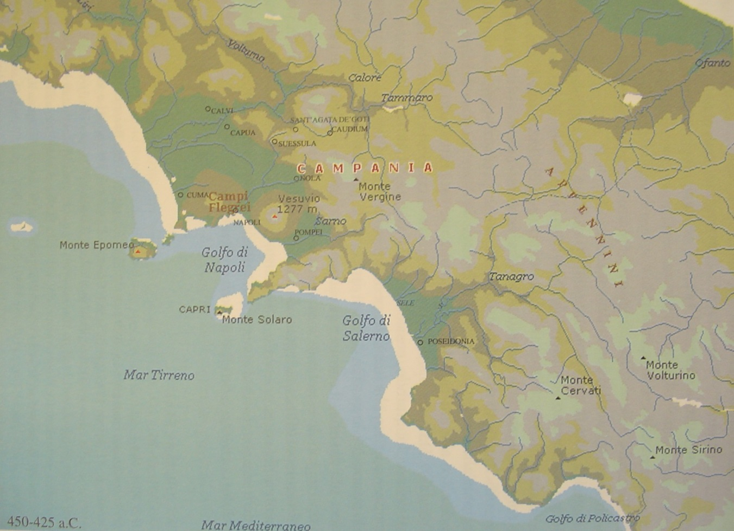
8. Καμπανία

Slide 21
Καμπανία
Η μόνη ζώνη της Κεντρικής Ιταλίας που γνώρισε τον ελληνικό αποικισμό.
Χωρίζεται σε παράλια και στην ενδοχώρα (Μεσογαία).
Εκεί βρίσκονται οι οι αρχαιότερες ελληνικές αποικίες (Πιθηκούσσες στη μικρή ηφαιστειακή νήσο Ischia και Κύμη,στο βόρειο τμήμα του κόλπου της Νάπολης). Αργότερα αναπτύσσεται η Νεάπολις
Τα εγχώρια κέντρα αναπτύσσονται κυρίως στο Βορρά (Καπύη, Νόλα) και τον νότο (Pontecagnano, Fratte, Πομπηία). Τον 5^{ο} αιώνα οι Καμπανοί αποσπούν τον πολιτικό έλεγχο της περιοχής από τους Ετρούσκους και τους Έλληνες
Πλούσια περιοχή (Campania Felix) σε αγροτική παραγωγή.

Slide 22
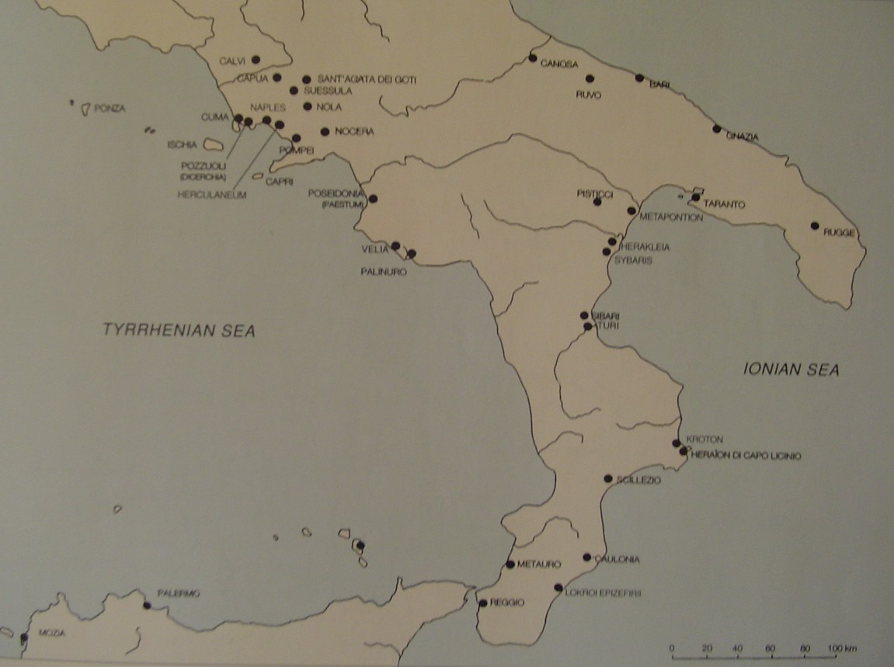
9. Λευκανία

Slide 23
Λευκανία
Στο δυτικό της τμήμα βρέχεται από την τυρρηνική Θάλασσα, ενώ προς ανατολάς φθάνει στις υπώρειες της Απουλίας.
Κατά τον 9ο και τον 8ο αιώνα εμφανίστηκαν εκεί ισχυροί οικισμοί αυτοχθόνων (Sala Consilina), με ευρύτερες πολιτισμικές επαφές με την περιοχή της Ετρουρίας.
Η σημαντικότερη ελληνική θέση εκεί είναι η Ποσειδωνία. Νοτιώτερα κτίστηκε η Ελαία.
Στο Ανατολικό τμήμα, που εφάπτεται με την Απουλία, συναντάμε το Μεταπόντιον
Οι σχέσεις Ελλήνων και αυτοχθόνων φαίνεται πώς ήταν συμβιωτικές στην αρχαϊκή περίοδο. Μετά τα μέσα του 5ου αιώνα, οι Λευκανοί υπέταξαν την Ποσειδωνία και πίεσαν τις υπόλοιπες Ελληνικές πόλεις.
Σταδιακά, το ελληνικό στοιχείο συρρικνώθηκε και επέζησε μόνον στο Μεταπόντιο και την Ηρακλεία.

Slide 24
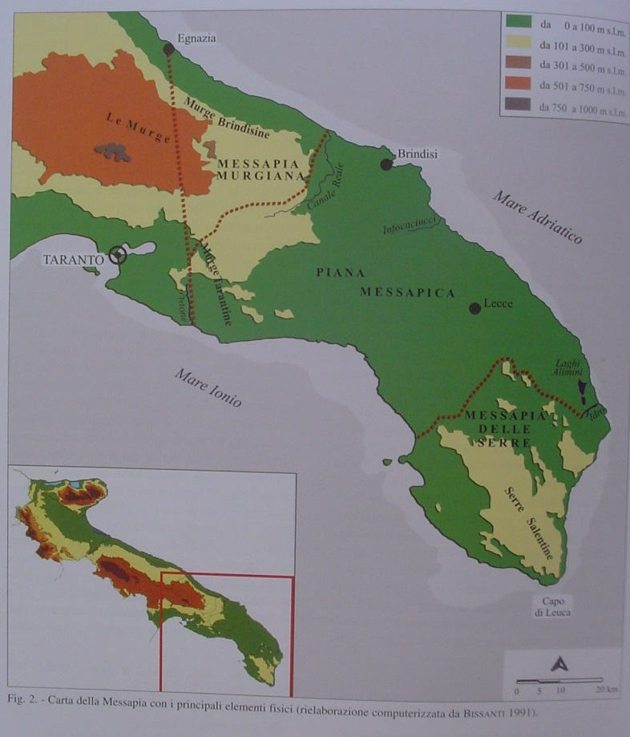
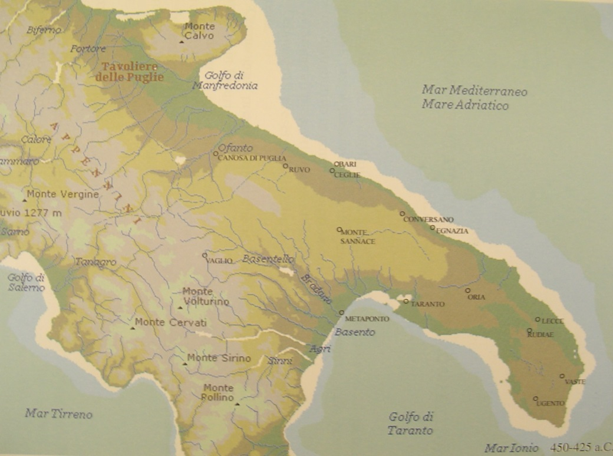
10. Απουλία

Slide 25
Απουλία
Η περιοχή του Τάραντα. Παλαιότερα αναφέρεται ως Ιαπυγία, όπου η αρχαιολογία και οι γραπτές πηγές κάνουν λόγο για ισχυρούς πολιτισμούς αυτοχθόνων, με επαφές με την Σαρδηνία και την Ετρουρία.
Ο ελληνικός αποικισμός άλλαξε το ισοζύγιο των δυνάμεων στην περιοχή. Με το πέρασμα στην αρχαϊκή περίοδο, ο Τάραντας δέσποσε των υπόλοιπων πόλεων και ήλεγξε στρατιωτικά τους γείτονές. του.
Στον 5ο και τον 4ο αιώνα, οι περιοχές της ενδοχώρας, όπου κυριαρχούσε το αυτόχθον στοιχείο ονομάζονται Πευκετία, Δαυνία και Μεσσαπία.
Οι επιχώριοι πληθυσμοί θα ζήσουν σε σχετική αρμονία με τον Τάραντα ως τα μέσα του 5ου αιώνα.
Έκτοτε η διαμάχη θα είναι συνεχής, ως τον 3ο αιώνα και την κατάλυση της αυτονομίας τους από την Ρώμη. Πολιτισμικά όμως, η αφομοίωση των ελληνικών στοιχείων από μέρους των κατοίκων της Απουλίας θα είναι συνεχής.

Slide 26
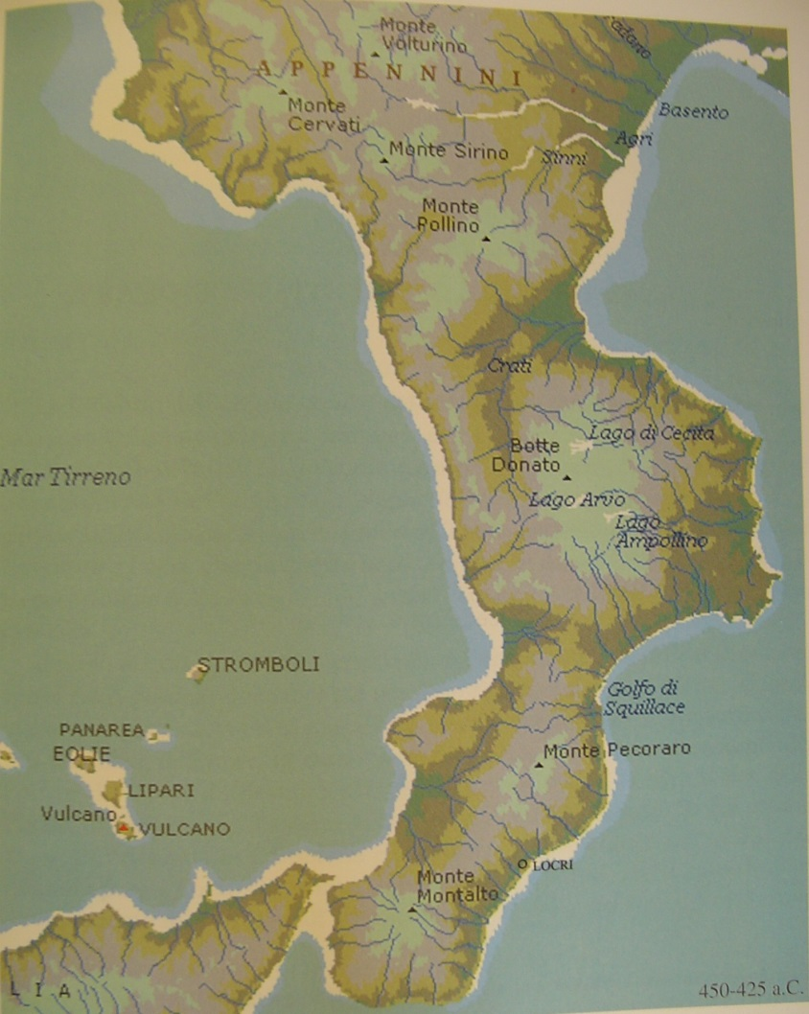
11. Καλαβρία

Slide 27
Καλαβρία
Η νοτιότερη περιοχή της Ιταλίας. Εκεί αναπτύχθησαν ισχυροί αυτόχθονες πολιτισμοί στον 8ο και τον 7ο αιώνα.
Η πόλη του Ρηγίου, στην απόληξη της ιταλικής χερσοννήσου, υπήρξε συχνά συνδεδεμένη με τα σικελικά πράγματα.
Η σημαντικότερη αρχαϊκή και κλασική πόλη όμως είναι οι Λοκροί. Στον 4ο αιώνα οι Βρέττιοι, τοπικό φύλο, αναδεικνύονται σε ισχυρό παράγοντα, και επηρεάζουν τις σχέσεις των Ελλήνων με τους Ρωμαίους.

Slide 28
12. Σικελία

Slide 29
12. Σικελία
Σταυροδρόμι μεταξύ Δυτικής Μεσογείου και Ανατολικής, μεταξύ της Ιταλίας και της Βόρειας Ευρώπης και της Αφρικής. Σημείο αναφοράς για πολλούς μεγάλους πολιτισμούς : Έλληνες, Καρχηδόνιοι, Ρωμαίοι, Βυζαντινοί, Άραβες, Νορμανδοί, Γάλλοι
Κατοικήθηκε από την παλαιολιθική περίοδο. Κατά την εποχή του Χαλκού, αναπτύχθηκαν διάφοροι σημαντικοί πολιτισμοί και κέντρα, με στενούς δεσμούς με την Ανατολή (Θάψος, Pantalica κλπ.) και εμπορικές επαφές με τους Μυκηναίους.
Η νήσος είναι πολύ εύφορη, με ηφαιστειακή γη. Δεσπόζει το ηφαίστειο της Αίτνας που είναι ακόμη ενεργό και κατά καιρούς προκαλεί εκρήξεις και διαρροή λάβας. Χωρίζεται σε τρία κυρίως τμήματα: το ανατολικό, το οποίο αποτέλεσε και το πεδίο ανάπτυξης των ελληνικών αποικιών, από το 734 π.Χ. ως και τις αρχές του 6ου αι. Η Ζάγκλη-Μεσσήνη στα στενά με την Ιταλία, η Νάξος, οι Λεοντίνοι, τα Μέγαρα Υβλαία, και οι Συρακούσες αποτελούν τις κυριότερες ελληνικές πόλεις της Ανατολικής Ακτής. Στο κεντρικό τμήμα της νήσου, οι Έλληνες έφθασαν αργότερα, με τις αποικίες της Καμάρινας της Γέλας, του Ακράγαντα και της Ηράκλειας Μινώας στο Νότο και την Ιμέρα στον βορρά. Το δυτικό τμήμα της νήσου κυριαρχούνταν από τους Καρχηδονίους (Πάνορμος, Μοτύη, Soluntum). Η δυτικότερη ελληνική πόλη ήταν ο Σελινούντας, ο οποίος στις περισσότερες συγκρούσεις μεταξύ Ελλήνων και Καρχηδονίων πήρε το μέρος των τελευταίων.

Slide 30
Σικελία
Η ενδοχώρα ανήκε σε αυτόχθονες πληθυσμούς : Σίκουλους στην Ανατολή, Ελύμες στη Δύση και Σικανούς στο κεντρικό τμήμα.. Η αρχαιολογία πάντως δεν επιβεβαιώνει αυτό το χωρισμό, που ανάγεται στον Θουκυδίδη (6.2.3-5), καθώς οι αυτόχθονες πολιτισμοί δεν παρουσιάζουν σημαντικές διαφοροποιήσεις.
Στον 6ο αι., τα αυτόχθονα πολίσματα δέχονται την ελληνική επιρροή και εξελληνίζονται, ενώ και η μεγάλη δύναμη της περιοχής, οι Συρακούσες, θα ιδρύσουν μια σειρά αποικιών στην ενδοχώρα (Άκραι, Κασμήνη και αργότερα Αίτνα).

Slide 31
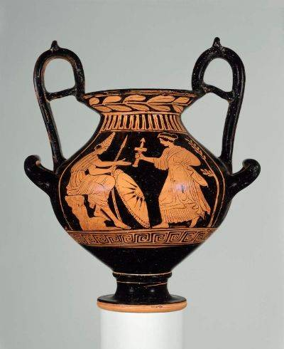
Οι λαοί της Ιταλίας 13. Απουλικός κρατήρας. 14. Sotheby’s. Λευκανική νεστορίδα. Βοστώνη

Slide 32
Καμπανοί και άλλοι λαοί της Καμπανίας
Σύμφωνα με τις Ελληνικές πηγές, οι πρώτοι κάτοικοι της Καμπανίας ήταν οι Οπικοί και οι Αύσονες. Ορισμένοι συγγραφείς τους θεωρούν δύο διαφορετικούς λαούς, άλλοι έναν ενιαίο.
Η Καμπανία αποικίστηκε από Έλληνες (κεντρική παράλια περιοχή και Ετρούσκους, στα νότια (Pontecagnano, Fratte, Pompei) και στα βόρεια (Capua) αντίστοιχα.
Τον 5^{ο} αιώνα εμφανίστηκαν οι Καμπανοί, οι κάτοικοι των πεδιάδων της μεσογαίας (campus). Σημαντική πόλη αυτοχθόνων η Nola.
Ιταλικό φύλο, σε σχέση με τους Όσκους. Οι Ρωμαίοι τους ταυτίζουν με τους Σαυνίτες.
Την ίδια περίοδο εμφανίστηκαν οι Volsci από το Λάτιο

Slide 33
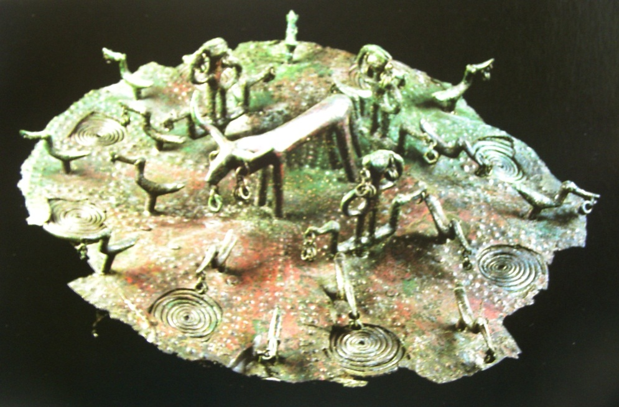
Καπύη. 15-16. Πόρπες του πολιτισμού των λακκοειδών τάφων

Slide 34
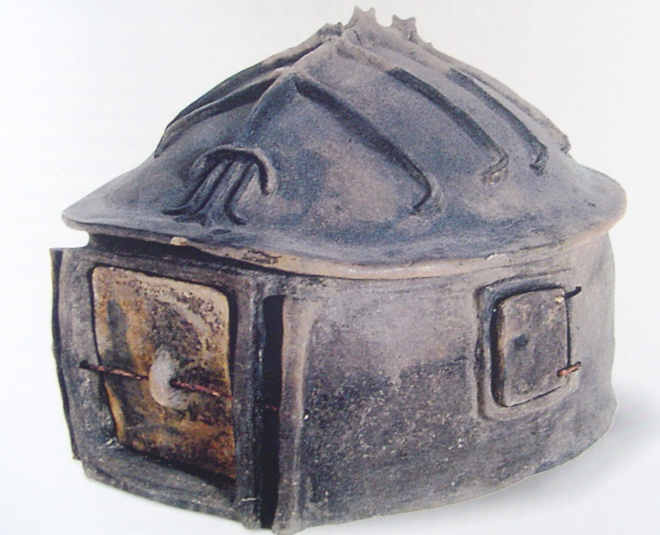
Pontecagnano: 17-18. Ταφικά αντικείμενα του Βιλλανόβειου πολιτισμού.

Slide 35
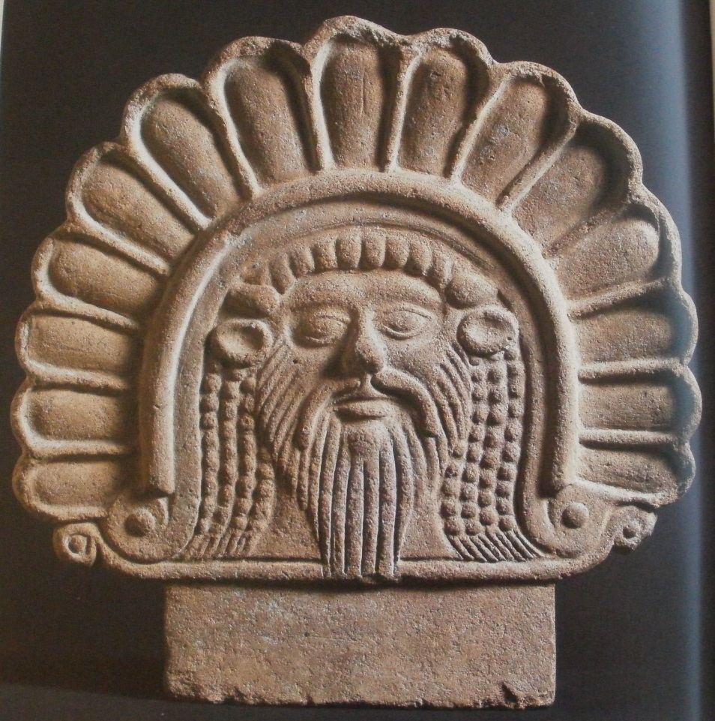
19-20. Ακροκέραμα από την Καπύη

Slide 36
21. Δωρικός ναός του Απόλλωνα στην Πομπηία

Slide 37
22. Ταφικό μνημείο στη Νόλα

Slide 38
23. Tάφος στο Buccino (Volsci)

Slide 39
Δαύνιοι, Πευκέτιοι, Μεσσάπιοι
Ιταλικοί λαοί της Απουλίας, γύρω από τον Τάραντα: Ιάπυγες.
Κατοικούν στη Βόρεια, Κεντρική και Δυτική και Νότια Απουλία, αντίστοιχα. Μεικτοί οσκικοί και ελληνικοί πληθυσμοί.
Ο Τάρας ασκεί ηγεμονία ως τα τέλη του 5^{ου}.
Έκτοτε βρίσκεται σε διαρκή διαμάχη
Σημαντικοί πολιτισμοί με σχετική αστικοποίηση στον 5^{ο}. Επιρροή από Αθήνα και Τάραντα.
Εκτεταμένες νεκροπόλεις με ελληνική κεραμική
Canosa, Herdonia, Ruvo

Slide 40
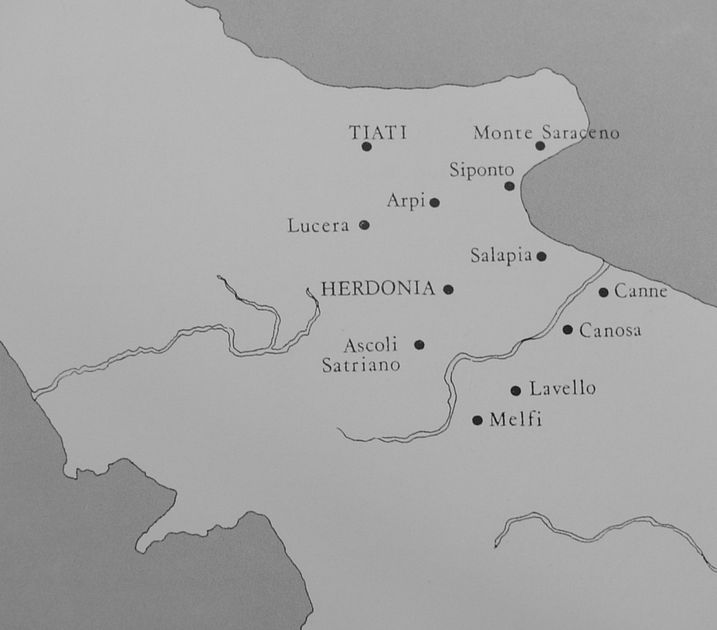
24-25. Δαυνία. Μεσσαπία

Slide 41
26. Τάφος στην Canosa

Slide 42
27. Zωγραφική από τάφο της Πευκετίας

Slide 43
Λευκανοί και Βρέττιοι
Λαοί οσκικής καταγωγής, παίρνουν το όνομά τους από το τοτεμικό ζώο της φυλής (λύκος και ελάφι).
Οι Λευκανοί καταλαμβάνουν τον ύστερο 5^{ο} και τον 4^{ο} αιώνα την Ποσειδωνία και το Λάος και συμβιώνουν με τους Έλληνες.
Οι Βρέττιοι ζουν σε μικρά πολίσματα.
Σύμμαχοι των Ρωμαίων

Slide 44
28. Τάφος Οινοτρίων στην Guardia Perticara (Lucania)

Slide 45
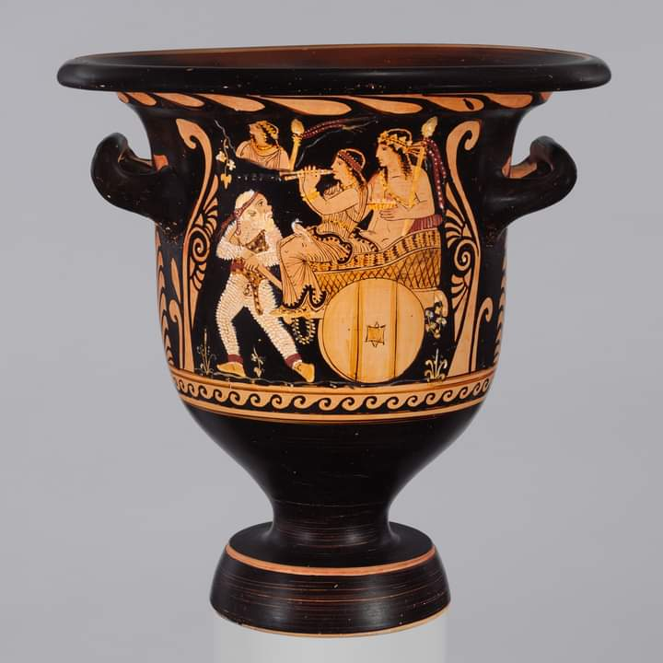
29-30. Γραπτοί τάφοι και αγγεία από το Paestum

Slide 46
31. Λευκανική επιγραφή από την Ποτέντζα

Slide 47
32. Ελύμοι, Σικελοί και Σικανοί

Slide 48
Σικανοί και Σικελοί
Πρόκειται για τους πρώτους κατοίκους της νήσου. Προέρχονται είτε από την Ιβηρική, είτε είναι αυτόχθονες. Η γλώσσα τους είναι ινδο-ευρωπαϊκή, με πιθανούς δεσμούς με την Ιλλυρία. Οι Σικανοί αναφέρονται και από τις λατινικές πηγές, ως προερχόμενοι από το Λάτιο.
Στην ιστορική περίοδο περιορίζονται στην ΝΔ περιοχή της νήσου, γύρω από τον Ακράγαντα και τη Γέλα.
Το αλφάβητό τους προέρχεται από το ελληνικό.
Οι Σίκουλοι/Σικελοί θεωρούνται από τις πηγές ιταλικός λαός. Βρίσκονται στην ανατολική Σικελία, όπως μαρτυρά και το ανθρωπονύμιο Σικελός (Σελινούς, Συρακούσες κλπ.).
Σημαντικές θέσεις στην ενδοχώρα (Sabbucina, Vassallaggi, Sant Angelo Muxaro, η έδρα του μυθικού βασιλιά Κώκαλου, Monte Bubbonia). Πρόκειται για ορεινούς οργανωμένους οικισμούς.
Aπό το λεξιλόγιο που διασώζουν οι αρχαίοι συγγραφείς, φαίνεται ότι έχουν σχέσεις με οσκικούς πληθυσμούς της Κ. Ιταλίας.

Slide 49
33. Sabucina

Slide 50
34. Ταφικό μνημείο.

Slide 51
35. Ταφικό σύνολο

Slide 52
Έλυμοι
Λαός ινδοευρωπαϊκός. Η γλώσσα τους, γνωστή από μικρό αριθμό επιγραφών σε αττικά αγγεία του 6^{ου} και του 5^{ου} αι. π.Χ. και από λεζάντες σε νομίσματα, έχει δεχθεί μεγάλη επίδραση από τα ελληνικά
Συγγένειες με τη φρυγική, τη θρακική, ή τις ιταλικές γλώσσες. Το αλφάβητό τους είναι μια ελεύθερη προσαρμογή του ελληνικού αλφαβήτου του Σελινούντα.

Slide 53
Έλυμοι
οι Έλυμοι ήταν βάρβαροι, αλλά κατάγονταν από τους Τρώες, επομένως οι εμπορικές σχέσεις μαζί τους δεν ήταν κάτι υποτιμητικό για τους Έλληνες (Θουκυδίδης 6.2).
Ο Ελλάνικος τους θεωρούσε ως λαό που ήρθε από την Ιταλία.
Σύμφωνα με την τρέχουσα αντίληψη, πρόκειται για ένα λαό αυτόχθονα, που κατοικούσε στην περιοχή από την ιταλική εποχή του Χαλκού.

Slide 54
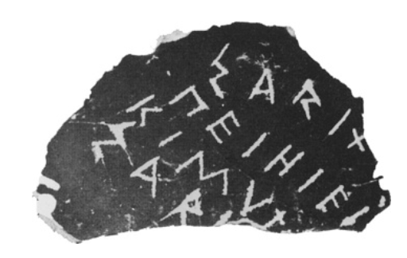
36. Αττικές κύλικες με ελυμικά γκραφίτι από την Εγέστα

Slide 55
Πόλεις των Ελύμων
Οι σημαντικότερες πόλεις τους ήταν η Εγέστα (ή Σεγέστα) η Έρυξ και η Εντέλλα, ενώ μια θέση που έχει ανασκαφεί και έχει δώσει σημαντικά ευρήματα είναι το Monte Iato.
Λατρείες : Venus Erycina, μητέρα των Θεών, Άρτεμις/Diana της Σεγέστας.
Στη διάρκεια του 6^{ου} και του 5^{ου} αι. π.Χ., οι Έλυμοι συνήθως συμμαχούσαν με τους Καρχηδόνιους

Slide 56
37. Δωρικός ναός στην Εγέστα

Slide 57
38. Οικία στο Monte Iato

Slide 58
Φοίνικες
Στη Σικελία οι Έλληνες συνάντησαν τους Φοίνικες, που σύμφωνα με το Θουκυδίδη, αλλά αντίθετα με την αρχαιολογική μαρτυρία, έφτασαν πρώτοι στο νησί, αλλά μετά τον αποικισμό περιορίστηκαν στο δυτικό άκρο της.
Οι Φοίνικες δραστηριοποιούνται σε μεγάλο βαθμό στη Σαρδηνία και την Ετρουρία, όπου ανταγωνίζονται τους Έλληνες, αλλά και συνυπάρχουν μαζί τους σε ελληνικά πολίσματα όπως οι Πιθηκούσσες.

Slide 59
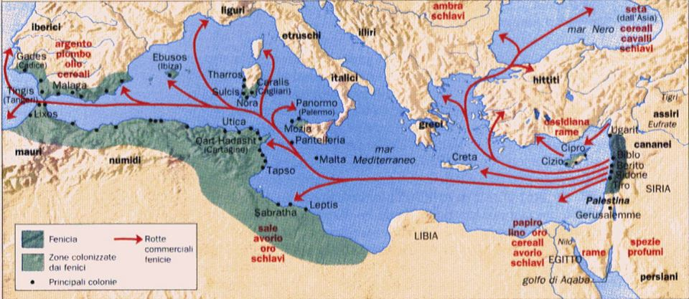
39. Φοινικική εξάπλωση στη Μεσόγειο

Slide 60
Η παρουσία τους στη δυτική Σικελία εκφράζεται μέσα από την ίδρυση αποικιών, όπως η Μοτύη, η Πάνορμος και το Soluntum και αργότερα το Λιλυβαίον (Marsala).
Από τις αρχές του του 5^{ου} αιώνα, οι Καρχηδόνιοι, δηλαδή οι δυτικοί Φοίνικες (Punici των λατινικών πηγών), θα βρεθούν σε έντονο ανταγωνισμό με τους Έλληνες για την κυριαρχία στο νησί.

Slide 61
Οι πόλεμοι αυτοί θα μεταλλάξουν τη νήσο, με την καταστροφή των Ελληνικών πόλεων, την εισροή μισθοφόρων από την Καμπανία και την ανάδειξη των Συρακουσών σε μοναδικό κυρίαρχο πόλο του Ελληνισμού, ήδη από τα τέλη του 5^{ου} αι. κε., με τη δημιουργία της ρωμαϊκής επαρχίας της Σικελίας και του βασιλείου του Ιέρωνα των Συρακουσών, και εν τέλει με τον εκρωμαϊσμό της νήσου στο 2^{ο} αι. π.Χ.

Slide 62
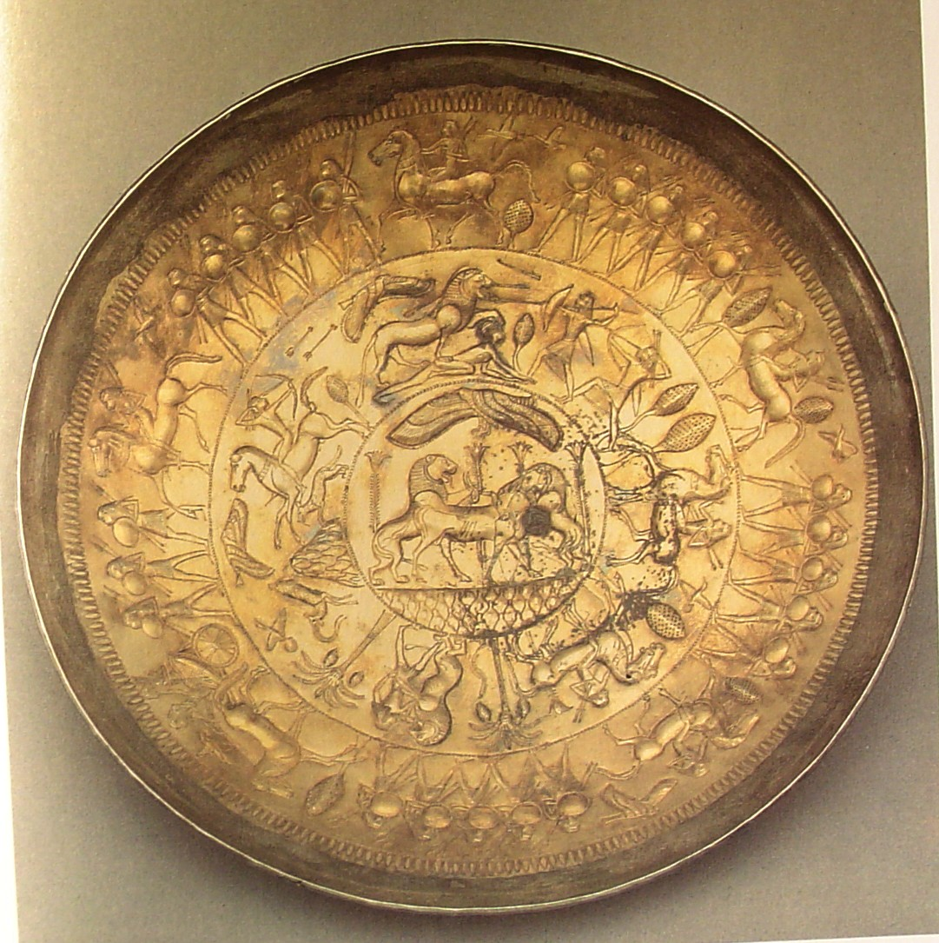
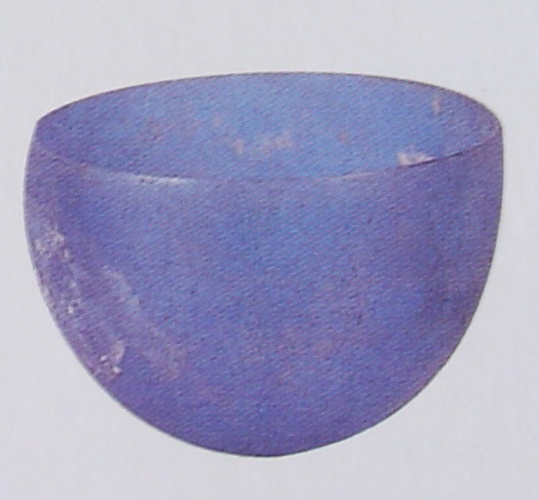
40-41. Φοινικικά τέχνεργα από την Ετρουρία

Slide 63
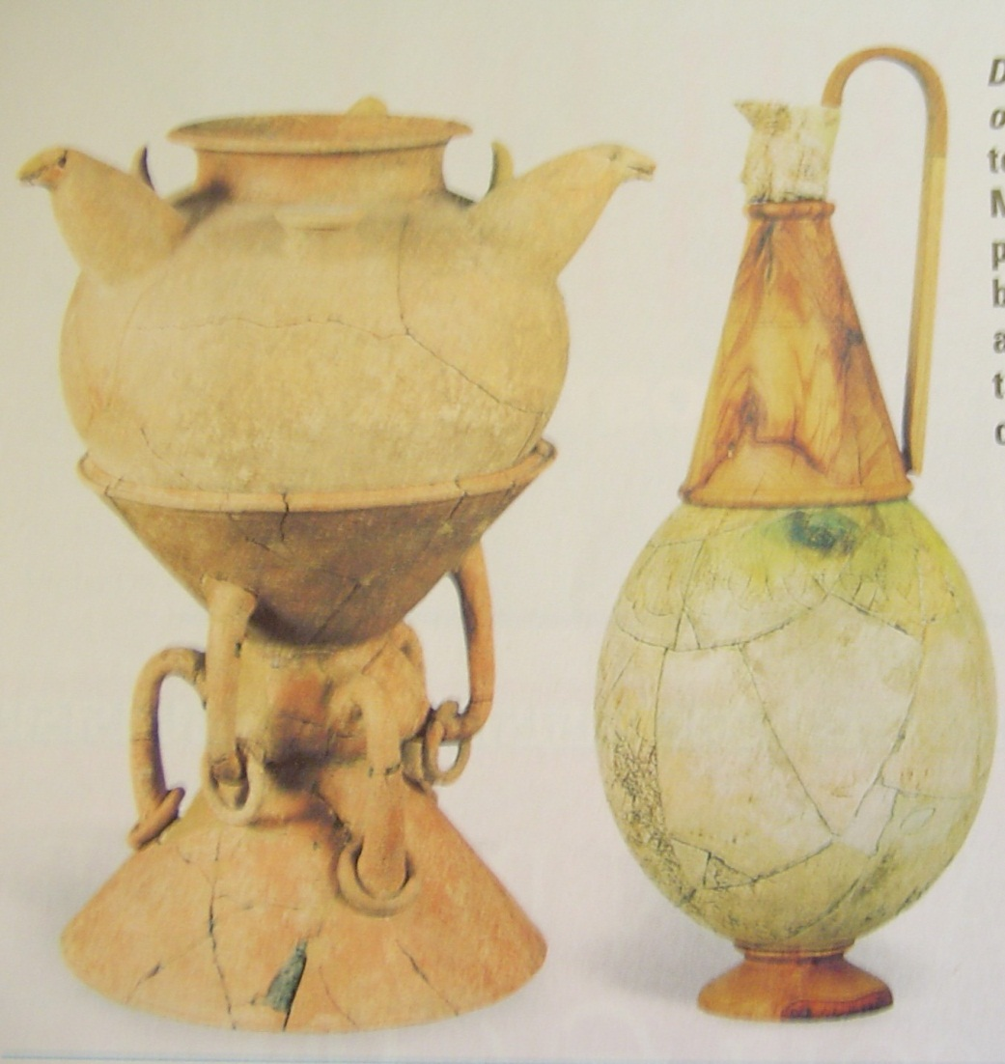
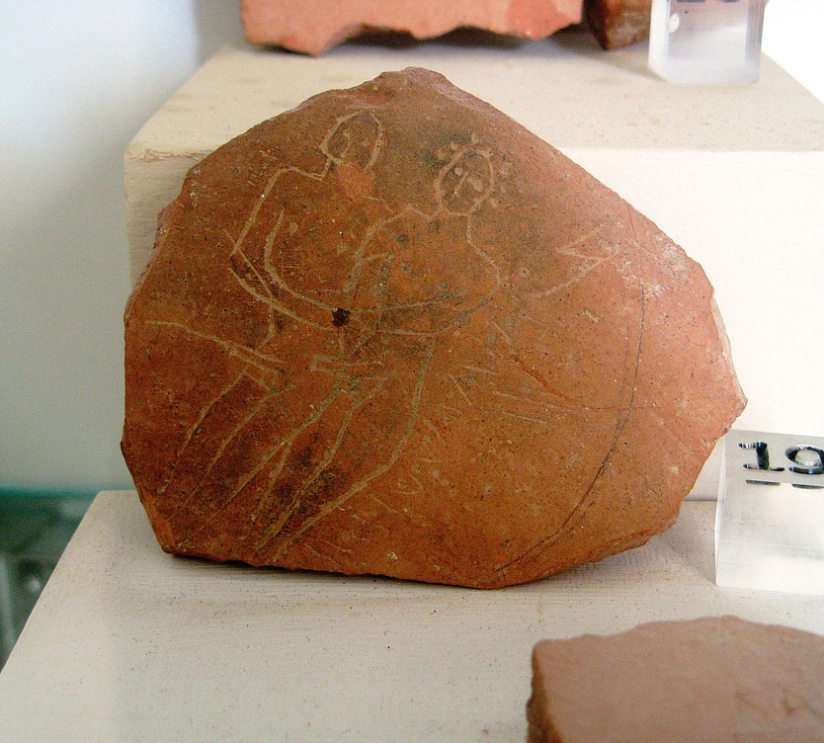
42-43. Kεραμική από την Μοτύη και την Matera

Slide 64
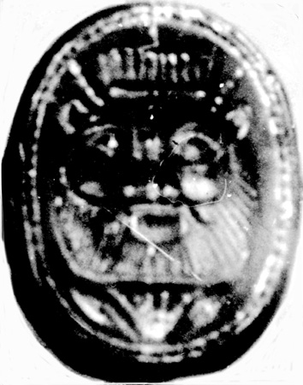
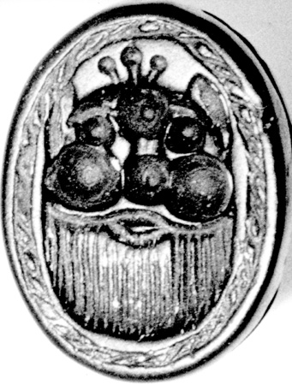
44. Σκαραβαίοι από την Ibiza και την Σαρδηνία με τη μορφή του Bes

